Slide 1

「一般社団法人オープン＆ビッグデータ 活用・地方創生推進機構について」
資料1-2
平成26年度 利活用・普及委員会 第1回 資料
2015.1.30

Slide 2
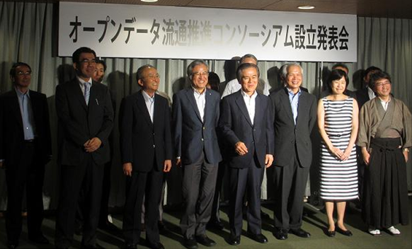
１．オープンデータに関する活動の経緯
オープンデータ流通推進コンソーシアム（VLED前身組織）の概要
2012年7月、オープンデータの流通環境の整備推進を目的に、産官学共同で設立された団体
技術委員会、データガバナンス委員会、利活用・普及委員会の3つの委員会で、これまで2年間に渡ってオープンデータに関する課題解決に向けた活動を実施
各府省がオブザーバーとして参加し、特定の府省に偏らずに広く連携して活動を推進
委員会の検討成果を電子行政オープンデータ実務者会議にインプット
シンポジウムやコンテスト等の各種活動で共催
法人会員174団体、自治体会員19団体、有識者会員5名（2014年8月20日現在）
会長 | 小宮山 宏（三菱総合研究所理事長）
顧問 | 坂村 健（東京大学大学院情報学環教授） 徳田 英幸（慶應義塾大学大学院政策・メディア研究科委員長） 村井 純（慶應義塾大学環境情報学部長） 内山田 竹志（日本経済団体連合会副会長・情報通信委員長）
理事 | 井上 由里子（一橋大学大学院国際企業戦略研究科教授） 越塚 登（東京大学大学院情報学環教授） 中村 伊知哉（慶應義塾大学メディアデザイン研究科教授）
オブザーバー | 総務省、内閣官房、経済産業省、農林水産省、国土交通省、 日本経済団体連合会、ASP・SaaS・クラウド コンソーシアム、 国立国会図書館 等
事務局 | 三菱総合研究所

Slide 3
１．オープンデータに関する活動の経緯
コンソーシアムからVLEDへ
2012年7月27日：
産官学が共同して、オープンデータに関する課題解決に取組、オープンデータを推進する組織として「オープンデータ流通推進コンソーシアム」を設立。
2012年7月～2014年10月：
技術、データガバナンス、利活用・普及の3委員会を中心に、オープンデータに係る技術的課題、提供／利用ルールに係る課題、普及・啓発活動への取組を実施。活動の成果はコンソーシアムとして発表・公開するとともに、電子行政オープンデータ実務者会議等を通じて、政府の取組にもインプットして活かされている。
2013年12月20日：
政府によるデータカタログサイトの公開（データカタログサイト（試行版））。
その後、2014年10月1日より本格運用を開始。
2014年6月19日：
政府標準利用規約（第1.0版）を各府省情報化統括責任者（CIO）連絡会議決定。
その後、各府省のウェブサイトの利用規約として順次採用拡大。
2014年10月：
中央官庁のオープンデータへの取組が軌道にのり、今後はさらに地方への展開、中央官庁以外の組織への展開、民間データとのマッシュアップ、公益企業等の持つビッグデータの活用、本格的なビジネスへの利活用等が求められる状況となり、大手民間企業が集まる形で、より本格的な活動展開をするため「一般社団法人オープン＆ビッグデータ活用・地方創生推進機構（VLED）」を設立。

Slide 4
２．コンソーシアムの成果と世の中のオープンデータの状況
コンソーシアムの全体体制
助言
顧問
総会
報告
理事会
事務担当
事務局
分野別の検討・活動
技術委員会
データガバナンス委員会
利活用・普及委員会
専門テーマ検討
自治体分科会
気象データ分科会
技術委員会 | 技術委員会では、オープンデータ推進に必要な標準技術仕様の在り方について検討する。 既存のオープンデータ関連技術の調査・整理や、オープンデータ化のためのデータ作成に関する技術ガイド、情報流通連携基盤システム外部仕様書（平成24年度版、25年度版）の作成等を実施するとともに、検討成果について国際標準化を行うための活動を実施する。 主査 ： 越塚 登（東京大学大学院情報学環 教授）
データガバナンス委員会 | データガバナンス委員会では、オープンデータ推進に必要なライセンスの在り方等について検討する。 海外における二次利用の考え方やライセンスの動向の調査・整理や、国内での採用が考えられるライセンスの検討等を実施している。また検討成果について、実際にデータ保有者が利用するための手順をまとめたマニュアルの作成等を実施する。 主査 ： 井上 由里子（一橋大学大学院国際企業戦略研究科 教授）
利活用・普及委員会 | 利活用・普及委員会では、オープンデータ推進に関する情報発信・情報共有を実施すると共に、オープンデータ推進による新たなサービス等の検討を実施する。 国内及び諸外国の事例紹介、国内事例についての表彰を行うと共に、アイデアソン・ハッカソンを開催する等して、実際にオープンデータを利用した活用事例の創出等を実施する。 主査 ： 中村 伊知哉（慶應義塾大学メディアデザイン研究科 教授）

Slide 5
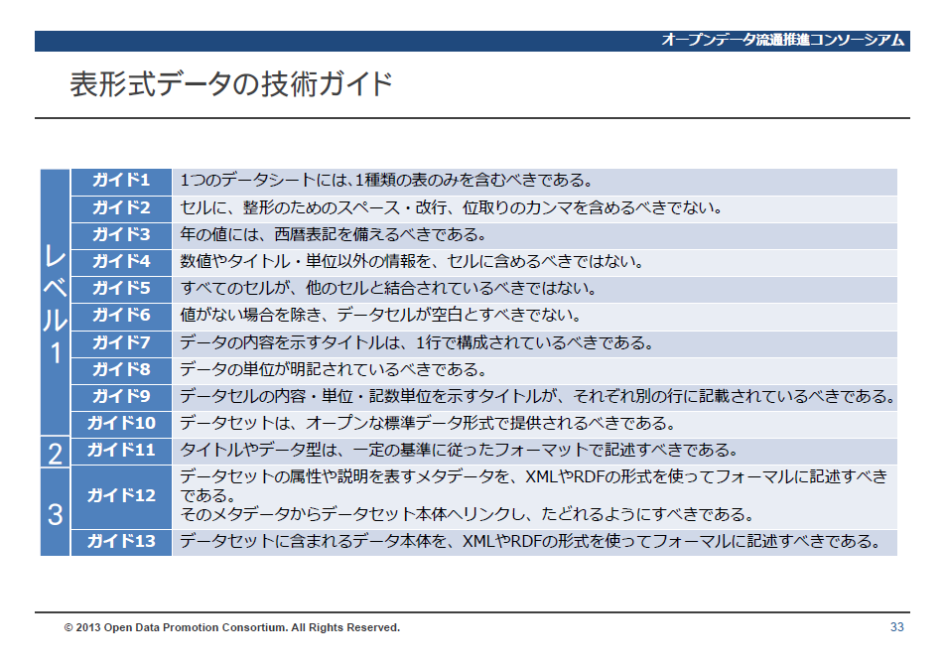
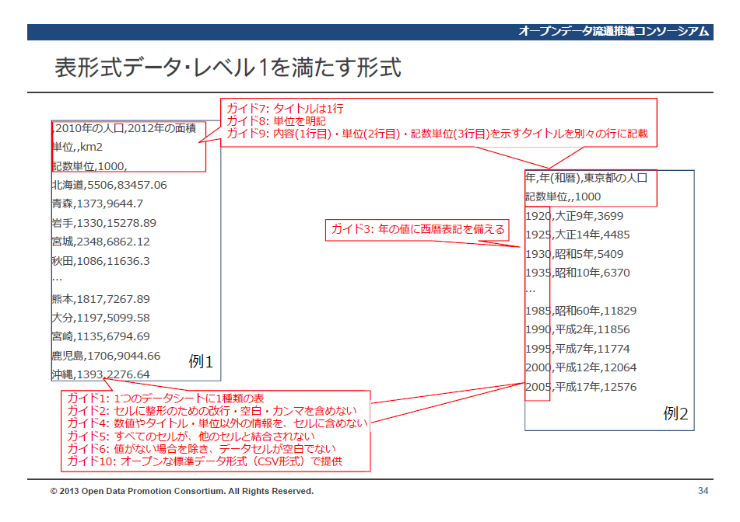
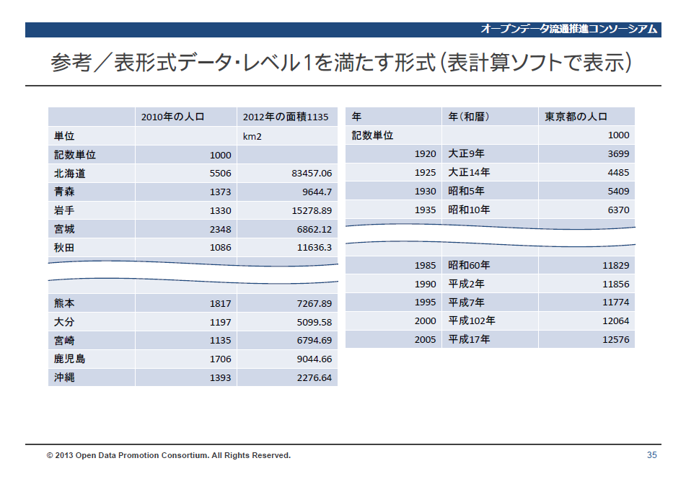
２．コンソーシアムの成果と世の中のオープンデータの状況
技術委員会の活動成果
3つの成果を取りまとめ
オープンデータ化のためのデータ作成に関する技術ガイド
オープンデータ化のためのCSV形式データ規格
情報流通連携基盤システム外部仕様書(平成24年度版)
「電⼦⾏政オープンデータ実務者会議」にインプット
※オープンデータ化しやすい元データの作り方の基準を示唆

Slide 6

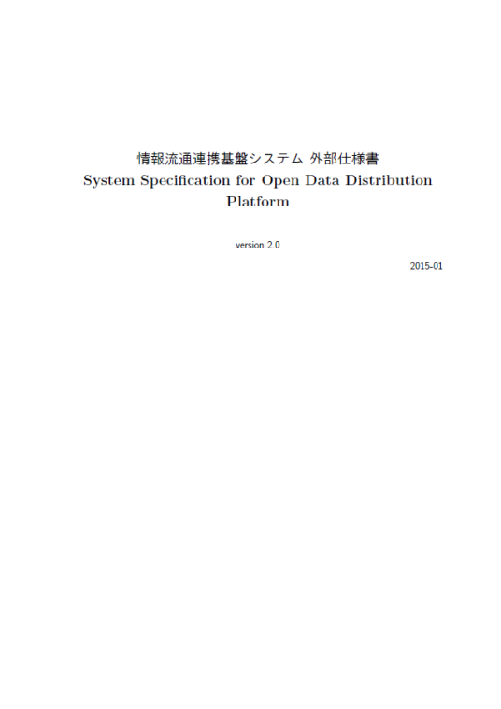
２．コンソーシアムの成果と世の中のオープンデータの状況
技術委員会の活動成果
技術ガイド等のブラッシュアップ
データガバナンスに関する検討と合わせて「オープンデータガイド第1版」としてとりまとめを実施。
情報流通連携基盤システム外部仕様書のブラッシュアップ
各実証実験で利用した結果をフィードバックし、「情報流通連携基盤システム外部仕様書 ver 2.0」として取りまとめを実施。

Slide 7
２．コンソーシアムの成果と世の中のオープンデータの状況
データガバナンス委員会の検討内容と活動成果
公共データのオープンデータ化に向けた検討
論点整理
海外での状況の整理
二次利用の基本的な考え方
ライセンスの比較
国内で考えうるライセンスの検討
CC-BYを基本とするライセンス、個別状況への留意点の整理。
情報通信白書を対象にケーススタディ、利用規約・契約条文案の検討。
府省ホームページの利用ルールの見直し
政府標準利用規約1.0（平成26年6月19日 各府省情報化統括責任者（CIO）連絡会議決定） へのインプットを実施。
オープンデータガイドの検討
技術に関する検討と合わせて「オープンデータガイド第１版」としてとりまとめを実施。
官公庁のオープンデータ公開の担当者向けに、ライセンス等を付与する際の考え方、手順等を説明。

Slide 8
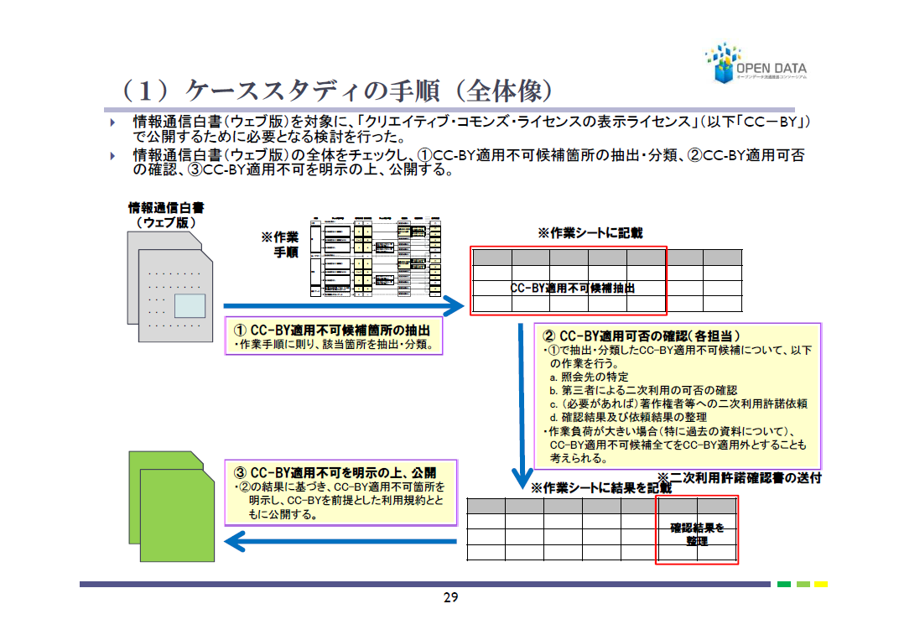
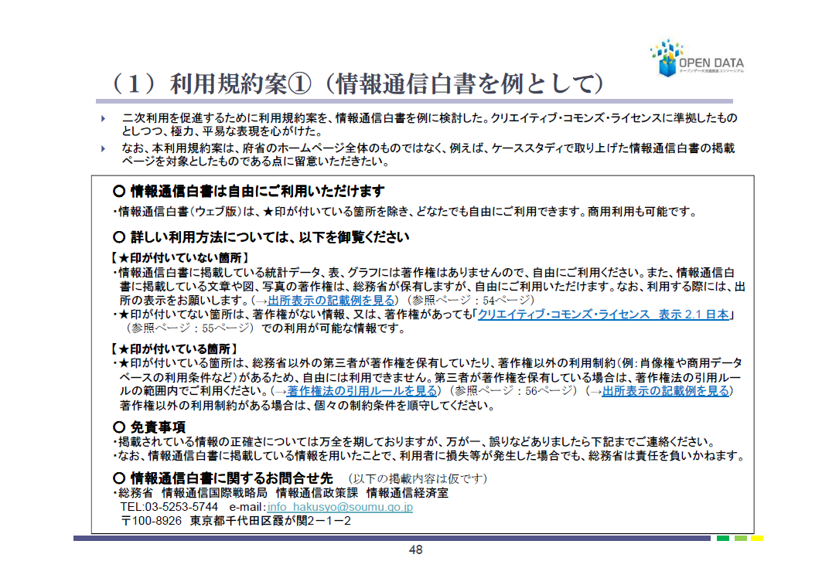
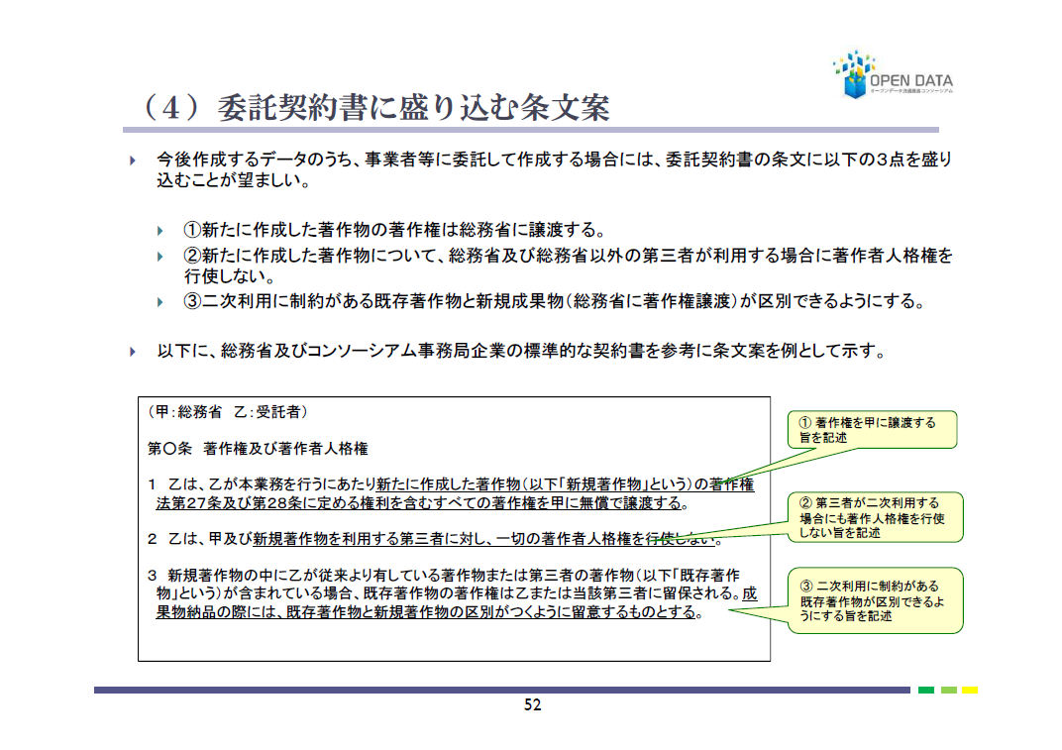
２．コンソーシアムの成果と世の中のオープンデータの状況
データガバナンス委員会の検討内容と活動成果

Slide 9
２．コンソーシアムの成果と世の中のオープンデータの状況
利活用・普及委員会の活動内容
ポータルサイトによる情報発信
http://www.opendata.gr.jp
http://www.opendata.gr.jp/en/index.php
ハッカソン、コンテスト等の実施
気象データ・アイデアソン／ハッカソン（2012/11/5～／2012/12/1）
オープンデータ・アプリコンテスト（2014/1/上旬～2014/3/13）
Mashup Awards オープンデータ部門賞（2014/8/29～2014/10/26、表彰式はVLEDとして実施）
勝手表彰の実施
平成24年度第4回利活用・普及委員会にて（2014/3/13）
平成25年度第４回利活用・普及委員会にて（2014/3/13）
シンポジウムの実施
オープンデータシンポジウム オープンデータは社会を変えるか／私たちが今取り組むべきこと（2012/12/10）
オープンデータシンポジウム 世界最先端オープンデータ社会の実現に向けて／世界の潮流から学ぶべきこと（2013/12/9）
データの公開から利活用へ ― 地方創生にオープンデータが果たす役割 ―（2014/12/3、VLEDとして開催）
会員間の情報共有
会員からのオープンデータ関連の取り組み紹介（平成25年度第1回～第3回利活用・普及委員会）

Slide 10
２．コンソーシアムの成果と世の中のオープンデータの状況
利活用・普及委員会の活動内容
ポータルサイトによる情報発信

Slide 11

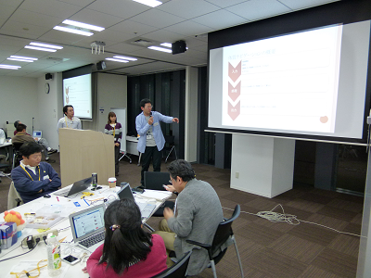
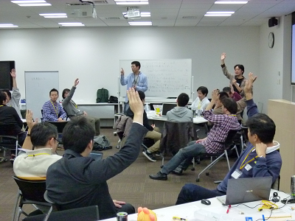
２．コンソーシアムの成果と世の中のオープンデータの状況
利活用・普及委員会の活動内容
気象データ・アイデアソン／ハッカソンの実施
事前にFacebook上でアイデアソンを展開
その後、1日のオフラインイベントとしてハッカソンを実施
気象庁が全面協力し、特別に過去の気象データ等を提供
約50名が参加し、6つのテーマに分けて実施
さらにFacebookのアイデアソンページで継続的にフォローアップを実施

Slide 12
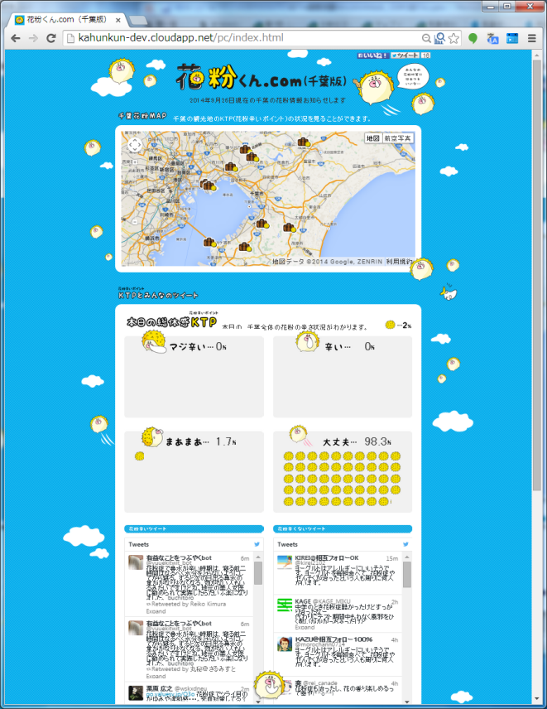
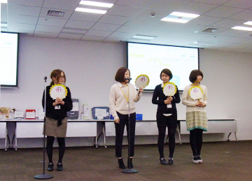
２．コンソーシアムの成果と世の中のオープンデータの状況
利活用・普及委員会の活動内容
オープンデータ・アプリコンテスト
総務省オープンデータ実証実験（全７件）のデータを活用したアプリコンテスト
自治体行政情報実証、社会資本実証、観光実証、防災実証、公共交通実証、統計情報・データカタログ実証、花粉症関連情報実証
全92作品から、最優秀、優秀、佳作、技術賞、各実証賞（７つ）を選定
最優秀：花粉くん

Slide 13
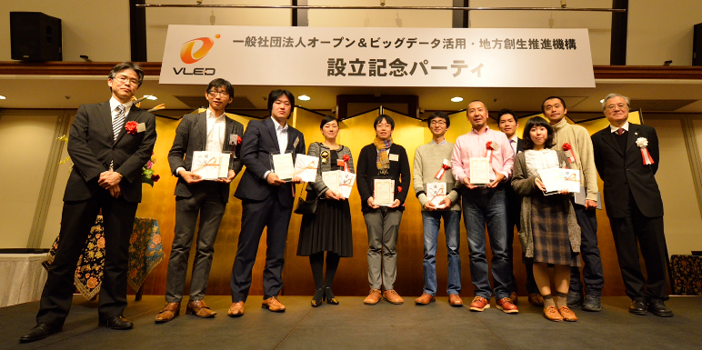

２．コンソーシアムの成果と世の中のオープンデータの状況
利活用・普及委員会の活動内容
Mashup Awards オープンデータ部門賞
2014年度からMashup Awardsにオープンデータ部門賞を新設し、オープンデータを活用したアプリケーションを対象として、ビジネス部門、試作部門の2部門でコンテストを開催した。
賞 | 最優秀賞
作品名 | GEEO（あらゆる不動産の価値を評価します）
受賞者 | 小谷 裕一郎
概要 | あらゆる地点・住所における不動産の価格を算出(予測)する。 各種不動産価格の時系列変化も提供しており、不動産の売り時・買い時のタイミングも推定可能である。 ソフトウェア販売(SaaS形式)と広告掲載による収益を想定しており、ひいてはアルゴリズムを使用して犯罪地域や自然災害発生区域の予測に進出する予定である。
掲載サイト | http://geeo.otani.co/
講評 | ・オープンデータがあってはじめて可能となるビジネスモデル。 ・精度を高め、他の情報と組み合わせれば、ビジネスとして成立する可能性あり。 ・既存ビジネスに対してオープンデータが本当の意味で付加価値となり得る事例として評価したい。 ・価値算定APIの提供もあるのが良い。

Slide 14
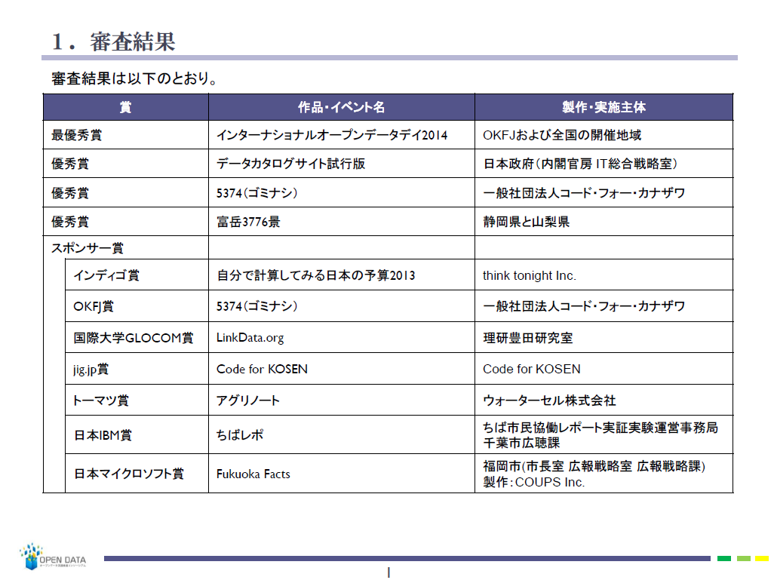
２．コンソーシアムの成果と世の中のオープンデータの状況
利活用・普及委員会の活動内容
勝手表彰
コンソーシアムが活動開始した2012年当時はオープンデータの認知もまだ低く、コンテストをしてもあまり作品が集まらないという認識から、オープンデータの取組を勝手に表彰するという形で開始
平成24年度第4回利活用・普及委員会にて（2014/3/13）
平成25年度第４回利活用・普及委員会にて（2014/3/13）
2012年度表彰作品
2013年度表彰作品

Slide 15
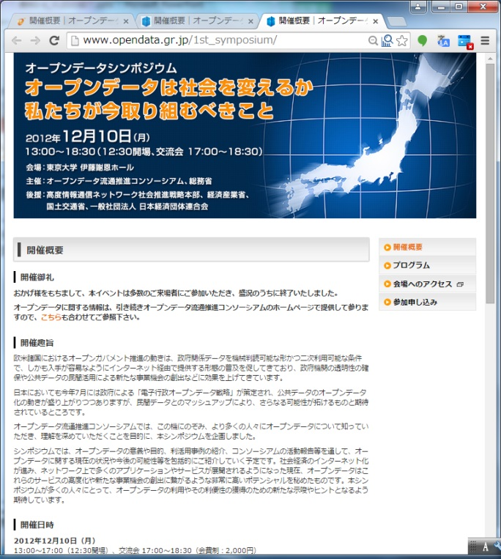
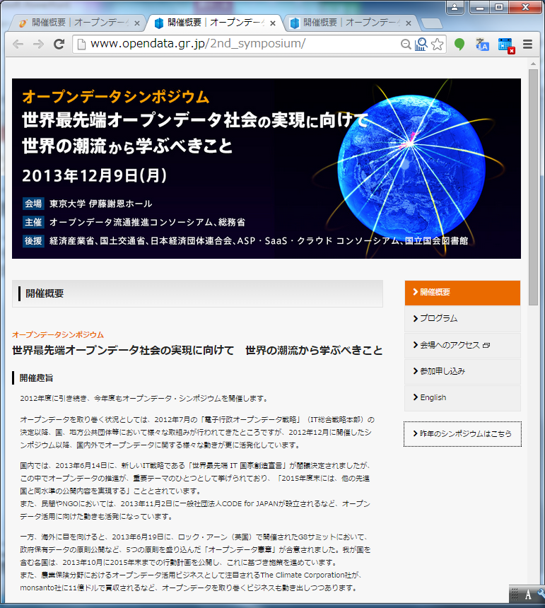
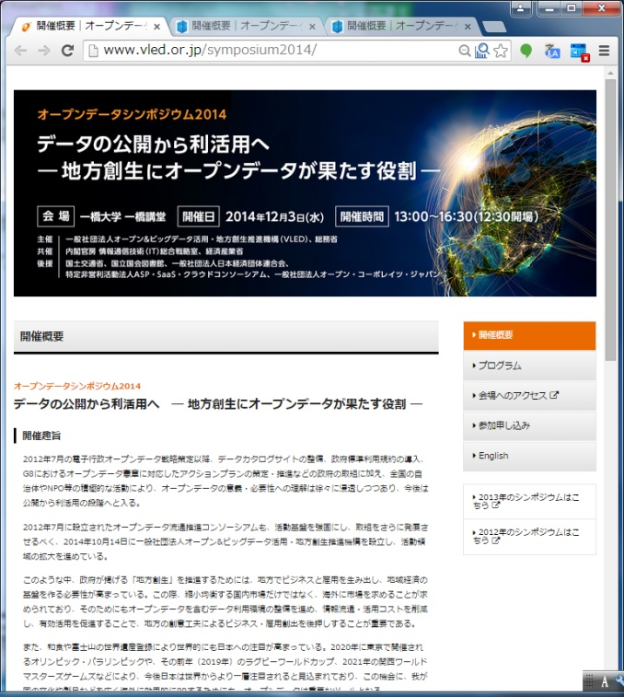
２．コンソーシアムの成果と世の中のオープンデータの状況
利活用・普及委員会の活動内容
オープンデータシンポジウムの実施
オープンデータは社会を変えるか／私たちが今取り組むべきこと（2012/12/10）
世界最先端オープンデータ社会の実現に向けて／世界の潮流から学ぶべきこと（2013/12/9）
データの公開から利活用へ ― 地方創生にオープンデータが果たす役割 ― （2014/12/3、VLEDとして開催）

Slide 16
２．コンソーシアムの成果と国内のオープンデータの状況
国におけるオープンデータの進展状況
政府によるデータカタログサイトの公開
データカタログサイト（試行版）（2013/12/20）
データカタログサイトDATA.GO.JPの本格運用開始（2014/10/1）
登録データセット数：12,800 件（2015/1/21現在）
政府標準利用規約の策定と採用
平成26年6月19日 各府省情報化統括責任者（CIO）連絡会議決定
総務省、経済産業省、文部科学省、政府統計の総合窓口（e-stat）、国土交通省、気象庁、国土地理院、国税庁、金融庁、文化庁、警察庁、農林水産省、内閣法制局、厚生労働省、消費者庁など、数多くの省庁（一部での採用も含む）がホームページのりようるーるとして採用している。また、一部では外郭団体や地方自治体も採用（一部のハローワークや埼玉県警など）している。
オープンデータの公開は中央から地方へ（地方自治体、独立行政法人等）
オープンデータは公開から利用へ（ビジネス利用、地方創生への貢献等）
政府関係のオープンデータ公開環境
（サイト及びライセンス）は整いつつある

Slide 17
３．一般社団化による新たな組織体制へ
一般社団化の狙い
国による公共データのオープンデータ提供環境が整いつつある中、さらにこの流れを地方へと展開すること、オープンデータの実ビジネスへの利活用促進を行うことが、課題となっている。
オープンデータの実ビジネスへの利活用にあたっては、民間企業が持つデータとのマッシュアップも重要であり、特に公益企業の持つ膨大なデータ（ビッグデータ的要素を持つデータ）を含めたマッシュアップでの利活用は、今後の経済活動活性化に大きな可能性をもたらすものである。
また国として地方創生は大きな課題となっており、自治体保有データをオープンデータとし、地域企業を含む経済活動活性化に結びつけることは重要である。
これらの実現のため、これまでの任意団体として運営してきたコンソーシアムをより発展的な活動が可能な組織体として、拡大・改組し、大手民間企業９社が参加する形で、比較的自由度の高い運営が可能な一般社団法人の形態を前提に、一般社団法人オープン＆ビッグデータ活用・地方創生推進機構を設立した。

Slide 18
３．一般社団化による新たな組織体制へ
VLEDの組織体制
社員総会
理事会
助言
最高顧問・顧問
理事長
出席
オブザーバー（各府省）
理事
事務
オブザーバは理事会の他、
社員総会、各委員会にも出席
運営委員会
事務局
社員
技術委員会
データガバナンス委員会
利活用・普及委員会
2020オープンデータシティ推進
委員会
委員（有識者）
委員（有識者）
委員（有識者）
委員（有識者）
社員
社員
社員
社員
自治体会員
自治体会員
自治体会員
自治体会員
※自治体会員は各委員会にオブザーバとして参加
賛助会員
自治体分科会
※賛助会員は利活用・普及委員会のみに参加
データサイエンティスト資格
検討分科会
※分科会は予定／委員会において設置を決定する
※分科会は予定／委員会において設置を決定する

Slide 19
３．一般社団化による新たな組織体制へ
各委員会・分科会の概要
委員会 | ミッション
技術委員会 | 外部仕様書及びオープンデータガイド（技術編）のブラッシュアップを行うとともに、情報連携基盤の運用を実施する。 国際標準化の推進方法として、ITU-TやW3Cなどへの参加・関与の在り方など、今後の進め方を検討する。 その上で、これまで検討してきた成果なども活用し、国際標準化に向けた活動を開始する。
データガバナンス委員会 | オープンデータガイド（利用ルール編）のブラッシュアップを行う。 自治体などがデータの公開を推進する上で、ルールが不明確な点（いわゆるグレーゾーン）についてあり方などを検討し、政府などに提言する。 パーソナルデータに関する検討会や、大綱策定、個人情報保護法改正などの動きを把握しつつ、位置情報などプライバシー保護との関係が必ずしもルール化されていない点（グレーゾーン）について在り方を検討し、政府などに提言する。
利活用・普及委員会 | ウェブサイトによる情報発信や、シンポジウム、アプリコンテスト、アイデアソン／ハッカソン、勝手表彰等のイベントを行なうなど、オープンデータ等に関する普及・啓発活動を実施する。
２０２０オープンデータシティ推進委員会 | オープンデータ・ビッグデータを活用した都市・地域のマネジメントや、それを実現するためのICT先端技術の開発・導入など、２０２０年に向けた街づくりにおけるICTショーケースの整備に向けた検討を行う。 そのために必要な、データ活用能力を持った人材の育成を行う。
分科会 | ミッション
自治体分科会 | データガバナンス委員会の下に設置。 自治体などがデータの公開を推進する上で、ルールが不明確な点（いわゆるグレーゾーン）についてあり方などを検討し、政府などに提言する。
データサイエンティスト資格 検討分科会 | 2020オープンデータシティ推進委員会の下に設置。 データ活用能力を持った人材を認定するための資格制度について検討を行う。

Slide 20
４．各委員会の今年度活動予定
技術委員会
日程 | 検討事項
第1回 2014-12-24 | 基本方針の確認 支援ツールの紹介
第2回 2015-2-10 | オープンデータガイドの修正案検討 APIガイド案件等
第3回 2015-3-3 | 情報流通連携基盤システム・外部仕様書の修正案件等 オープンデータ指標に関する検討 支援ツールの検討 国際標準化に向けたロードマップの検討
第4回 2015-3-30 | アウトプットの統括 オープンデータガイド第2版のまとめ 情報流通連携システム・外部仕様書Version3.0のまとめ 支援ツールのまとめ APIガイド案のまとめ
※検討内容案については、第1回委員会の議論を踏まえて、修正調整中。

Slide 21
４．各委員会の今年度活動予定
データガバナンス委員会
日程 | 検討事項
第1回 2014-12-24 | 今年度対象とする検討事項案 事務局作成の調査事項についての報告、議論 VLED社員に対する意見の提出依頼
第2回 2015-2-6 | 自治体におけるデータ公開時の課題検討 国有財産法及び財政法に関する検討 対価性に関する検討
第3回 2015-3-16 | VLED社員からの意見の取りまとめの報告及び、議論（パーソナルデータ） 自治体におけるデータ公開時の課題検討（継続） オープンデータの位置づけに関する提言案の検討 クリエイティブ・コモンズとの連携についてのご報告 政府標準利用規約（第1.0版）の見直しに向けた情報のご報告
第4回 2015-3-30 | パーソナルデータに関する提言案の検討 政府標準利用規約（第1.0版）の見直しに向けた提言の検討 来年度の検討事項(案)の整理

Slide 22
４．各委員会の今年度活動予定
2020オープンデータシティ推進委員会
日程 | 検討事項
第1回 2014-12-18 | 2020オープンデータシティ推進委員会の検討内容・進め方について 「オープンデータシティ実証に向けた調査研究」について 検討内容・進め方について オリンピック・パラリンピックレガシーについて 実証テーマの検討イメージ（例）について（※実証テーマイメージから検討）
第2回 2015-1-20 | 「オープンデータシティ実証に向けた調査研究」について 実証テーマの検討状況について オープンデータシティ及びICTショーケースについて 具体化方策や推進方法について
第3回 2015-2-10 | 「オープンデータシティ実証に向けた調査研究」について 公共交通分野における検討状況について オープンデータシティ及びICTショーケースについて 具体化方策や推進方法について
第4回 2015-3-13 | 「オープンデータシティ実証に向けた調査研究」について ICTショーケースの具体化方法について オープンデータシティ及びICTショーケースについて 次年度以降の検討内容・進め方について

